Slide 1
Din ve Maneviyat (boyutlar ve ilişkiler)
Nuran E. KORKMAZ
A.Ü.İ.F. /Güz Dönemi 6. Hafta

Slide 2
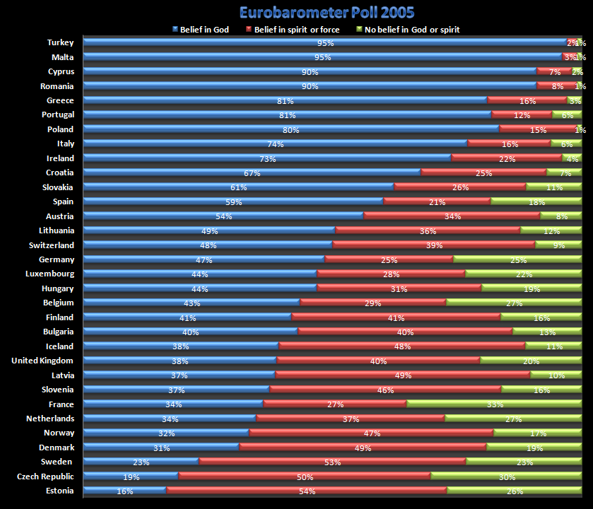

Slide 3
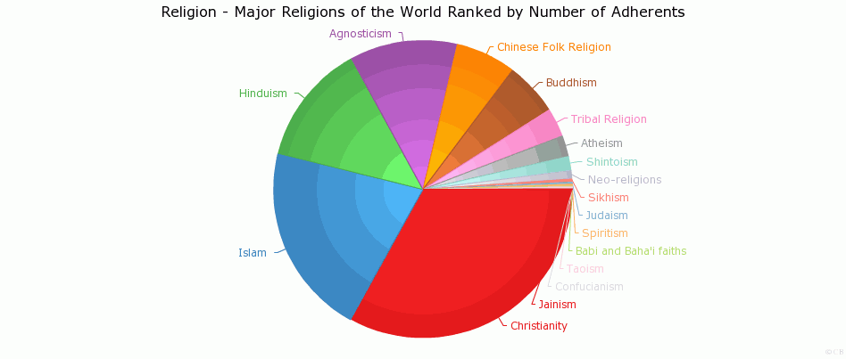

Slide 4
Din ve Maneviyatı nasıl tanımlarsınız?

Slide 5
Din
Objective
Yaygın/kabul gören
yerel /evrensel
Mistik
tabu
komplex
kişisel
hassas
özel
iyi
Kötü

Slide 6
Kişisiye göre değişir
kişisel özel
evrensel
gizemli
tabu
komplex
Bireysel
hassas
özel
iyi
kötü
Maneviyat

Slide 7
Modeller:
1-Din ve maneviyat ayrı şeylerdir.
2-Din ve maneviyat aynı şeydir.
3-Din maneviyatı kapsar.
4- Maneviyat dini kapsar.
5- Din ve maneviyat etkileşim halindedir.

Slide 8
Din
Kutsal(İlahi kaynaklı) fikrine dayanarak nihai anlam bulma çabası

Slide 9
Maneviyat
Kutsal(ilahi kaynaklı olmaksızın) fikrine dayanmaksızın anlam bulma çabası

Slide 10
Tartışınız:
Din ve maneviyat hakkında ileri sürülen modelleri din ve psikoloji bilimi arasındaki etkileşim çerçevesinde tartışınız?

Slide 11
Kaynaklar:
JAMES, W. (1950). The Principle of Psychology, I, New York: Dower Pub.
WULF, D. (2001). Psychology of Religion:Classic andContemporaray, New York: John Wiley&Sons Pub.
PALOUTZİAN, Raymond, F. & PARK, Crystal (2013). Din ve Maneviyat Psikolojisi, Ankara: Phoenix yay.
Hayati(2010). Din psikolojisi, Eskişehir: Açıköğretim Yayınları.

